Slide 1
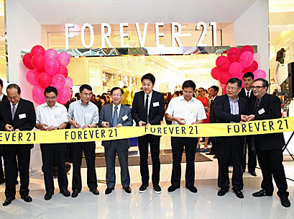
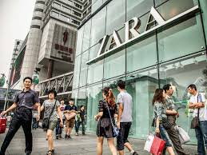
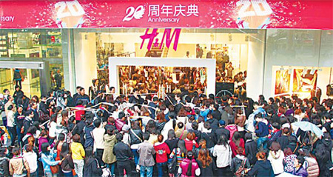
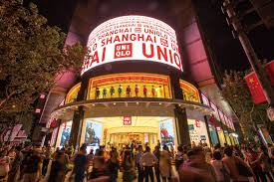
中国的快时尚
安晓云
Emily Lisanti
2015年12月10日

Slide 2
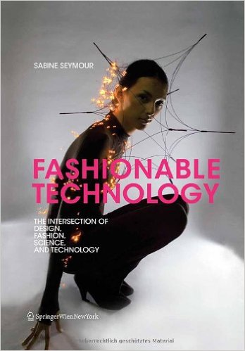
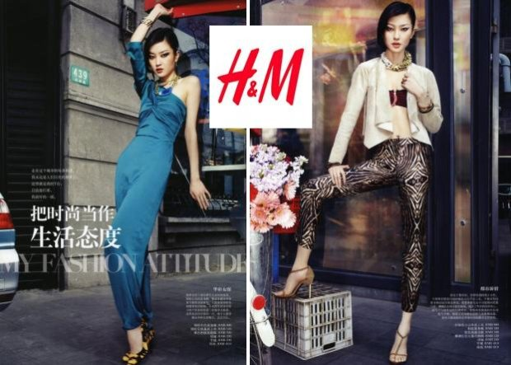
什么是快时尚？
快时尚和时尚的差别

Slide 3
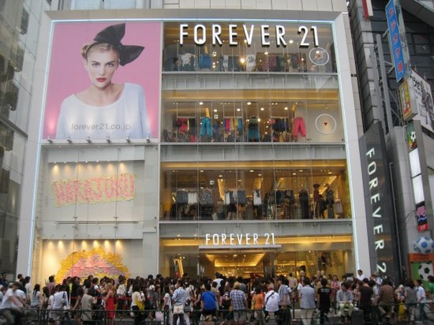
在中国有名的快时尚公司
飒拉(Zara)
H&M
永远21 （Forever 21）
优衣库（Uniqlo ）

Slide 4
快时尚产品的优点
价格便宜
设计迅速
流行趋势

Slide 5
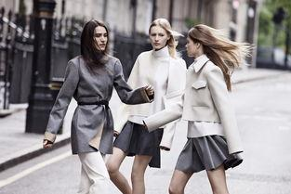
快时尚产品的特色
飒拉：西班牙，黑／白，质量佳，价格偏高， 18-40岁，78间
H&M ：瑞典，价格便宜，质量中高等，正式／非正式，15-40岁，280间
永远21 ：美国，质量中等，样式年轻，五彩缤纷，18-24岁，价格便宜 ，12间
优衣库：日本，价格偏高，质量佳，正式／非正式，25-45岁，356间

Slide 6
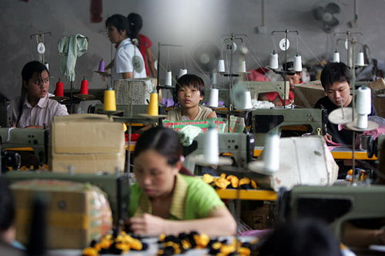
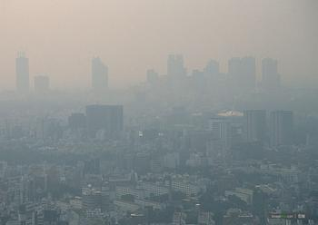
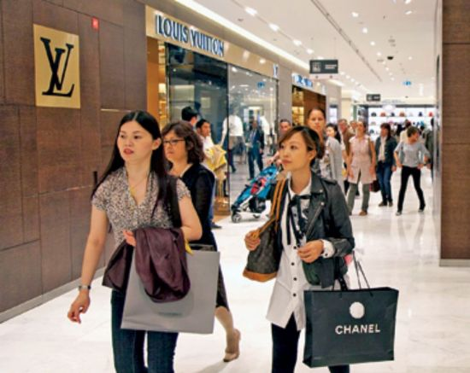
快时尚对中国的影响
中国文化
中国老百姓
中国自然环境

Slide 7
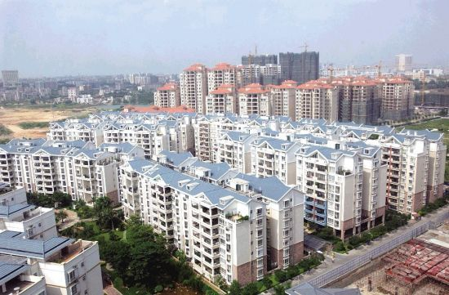
快时尚公司的未来计划
三线城市：大同，西宁，兰州，等等
二线城市：昆明，苏州，长春，等等

Slide 8
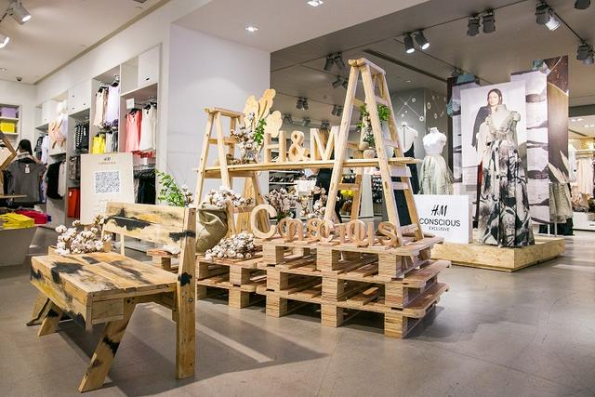
结论
解决难题：污染，童工等等
建立“真正”的中国快时尚公司

Slide 9
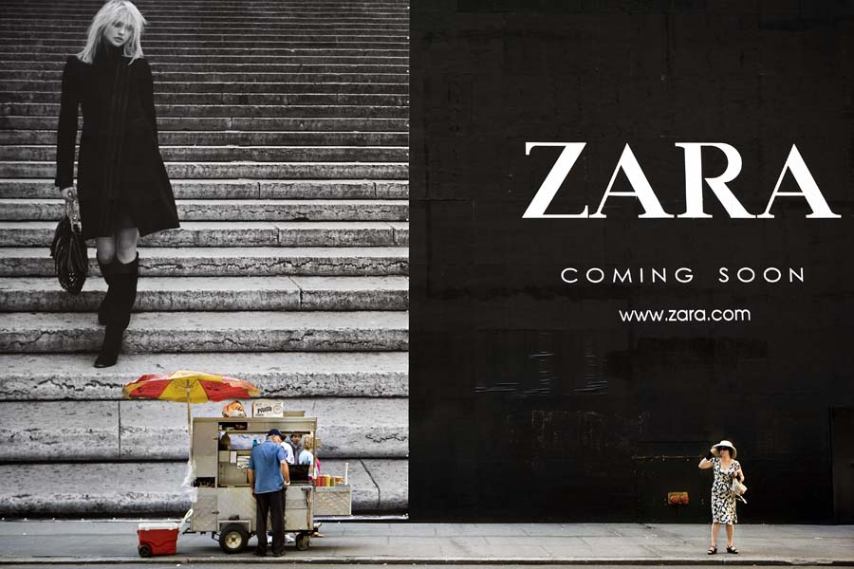
谢谢大家

